Slide 1
Informationssystem 2 Del 2: IS/IT-styrning, IS/IT-strategi och outsoursing
Erik Perjons
DSV, Stockholms Universitet

Slide 2
IS/IT-styrning

Slide 3
Definition av IS/IT-styrning
IS-styrning är ledarskap, organisationsstruktur och processer för att försäkra att organisationens IT uppfyller organisationens mål och stödjer dess strategier (fritt efter IT Governance Institute, 2007)

Slide 4
Definition av IS/IT-styrning
”IT-styrning är konsten att styra en verksamhet så att IT tillför så stort värde som möjligt. Detta innebär bland annat att skapa en organisationsmodell som passar verksamhetens övergripande mål, att definiera processer för hantering av IT-frågor på kort och lång sikt samt att kontinuerlig följa upp att IT-organisationen levererar rätt kvalitet på rätt sätt.” (Källa: http://sv.wikipedia.org/wiki/IT-styrning)

Slide 5
COBIT och ITIL
Det finns standarder som presenterar processer för IS/IT-styrning
De två mest kända är COBIT och ITIL

Slide 6
IS/IT-styrning = IS/IT-governance
(Boddy et al, 2008, s204)
IS-styrning heter på engelska IS governance
IT-styrning heter på engelska IT governance
Ibland görs en skillnad mellan IS och IT governance, ibland ses de som synonymer
Om skillnad görs mellan IS och IT governance, anses IS governance vara mer verksamhetsnära och fokus ligger på att genomföra affärsstrategier med hjälp av IS och IT

Slide 7
IS/IT-strategi

Slide 8
Utforma IS/IT-strategi
I projektet ska en IS/IT-strategi utformas.
Sök på nätet efter IS/IT-strategier för att inspireras. Ofta är dock dessa IS/IT-strategier väldigt mångordiga. Det är svårt att hitta kärnan i de beskrivna IS/IT-strategier.
Ni ska formulera er IS/IT-strategi i ett stycke eller en mening så att kärnan blir tydlig
Formulera också IS/IT-strategi så att den är nära relaterad till er affärsstrategi – så nämn gärna namnet på den generiska affärsstrategin som ni valt (det vill säga kostnadsledarskap, kostnadsfokus, differentiering eller differentieringsfokus) när ni formulerar IT-strategin så att kopplingen blir tydlig till affärsstrategi
Notera att det är snarare en IS-strategi än en IT-strategi som ni ska formulera (se nästa slide)

Slide 9
Skillnaden mellan IS- och IT-strategi
En IS-strategi ska stödja organisationens mål och dess affärsstrategi och samtidigt utformas så att den ska kunna styra IS/IT-verksamheten.
En IT-strategi ska snarare fokusera på hur IT ska levereras, i form av IT-drift, IT-förvaltning och helpdesk
Affärsstrategi
Affärsstrategi utformas baserat på verksamhetens mål (eller mission, tänk Kotler)
I projekt-arbetet ska en IT-strategi formuleras. I själva verket är det snarare en IS-strategi som ni ska formulera
stödja verksamheten
verksamhetsbehov
IS-strategi
Verksamhetsorienterad: Vad behöver verksamheten för IS/IT-stöd för att stödja verksamhetens mål och affärsstrategi?
Identifiera nya affärsmöjligheter med IS/IT
Ibland görs skillnad på IS- och IT-strategi, ibland inte
infrastruktur och tjänster
IS -behov
IT-Strategi
IT- och aktivitetsorienterad: Hur ska IT levereras när IT-strategin är fastlagd?
[Ward, J. M., & Griffiths, P. M. (1996). Strategic planning for information systems. John Wiley & Sons, Inc..]

Slide 10
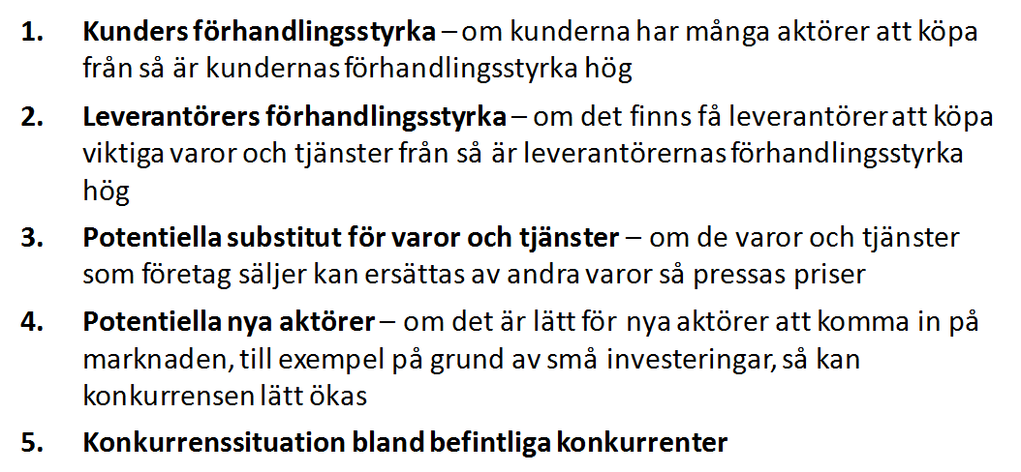
Identifiera IS/IT-strategi via affärsstrategi
Effektivisera processer med affärssystem eller workflowsystem
Porters generiska strategier
Möjliggöra kundanpassning av tjänster med hjälp av ett kundhanteringssystem som har koll på vilken anpassning som kunder erahållit
Använda sociala medier för att samla in kundönskemål och/eller klagomål från specifik kundgrupp för att göra organisationen unik
Exempel på IS/IT-strategier
Knyta upp kunder i avancerade inköps- och leveranssystem
Porters femkraftmodell
Starta webbplats där inköpsbeställningar på varor och tjänster läggs ut och där flera leverantörer får lägga bud på beställningarna

Slide 11
Identifiera IS/IT-strategi via affärsstrategi
Effektivisera processer med affärssystem eller workflowsystem
Porters generiska strategier
Möjliggöra kundanpassning av tjänster med hjälp av ett kundhanteringssystem som har koll på vilken anpassning som kunder erahållit
Använda sociala medier för att samla in kundönskemål och/eller klagomål från specifik kundgrupp för att göra organisationen unik
Exempel på IS/IT-strategier
Knyta upp kunder i avancerade inköps- och leveranssystem
Porters femkraftmodell
Starta webbplats där inköpsbeställningar på varor och tjänster läggs ut och där flera leverantörer får lägga bud på beställningarna

Slide 12
Identifiera IS/IT-strategi via affärsstrategi
Effektivisera processer med affärssystem eller workflowsystem
Porters generiska strategier
Möjliggöra kundanpassning av tjänster med hjälp av ett kundhanteringssystem som har koll på vilken anpassning som kunder erahållit
Använda sociala medier för att samla in kundönskemål och/eller klagomål från specifik kundgrupp för att göra organisationen unik
Exempel på IS/IT-strategier
Knyta upp kunder i avancerade inköps- och leveranssystem
Porters femkraftmodell
Starta webbplats där inköpsbeställningar på varor och tjänster läggs ut och där flera leverantörer får lägga bud på beställningarna

Slide 13
IS/IT-styrningens organisationsstruktur

Slide 14
Definition av IS/IT-styrning
IS-styrning är ledarskap, organisationsstruktur och processer för att försäkra att organisationens IT uppfyller organisationens mål och stödjer dess strategier (fritt efter IT Governance Institute, 2007)

Slide 15
Chief Information Officer
Den som är chef över IS/IT-styrning (IS/IT-governance) i en organisation tituleras vanligen CIO, Chief Information Officer

Slide 16
IS/IT-personal
IS/IT-styrning (IS/IT-governance)
IT-ledning
CIO
Utveckling/
Inköp
Drift
Support
Hantering av den dagliga driften av datorer
Systemutveckling
Systemförvaltning
Inköp av IT
Helpdesk
Användarträning
(Boddy et al, 2008)

Slide 17
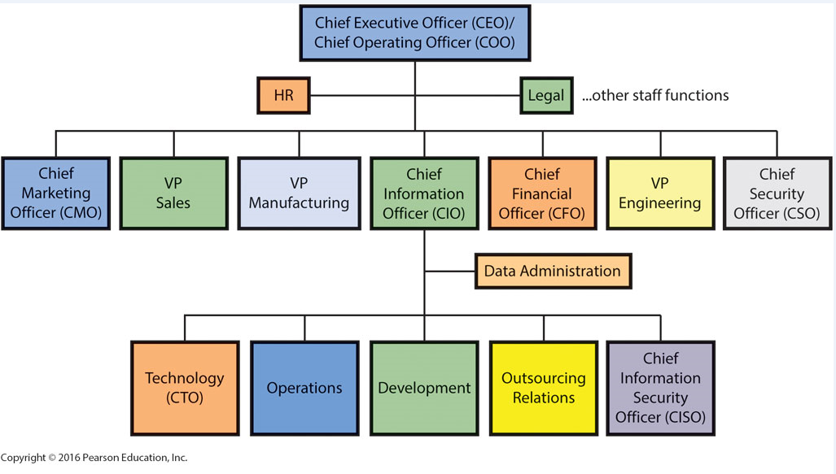
IS/IT-funktioner
(Kursbok, Chapter 11)

Slide 18
Outsourcing

Slide 19
Outsourcing och offshoring
Outsourca IS/IT-aktiviteterna – IS/IT-aktiviteter sköts av en extern aktör
Offshoring – betyder att IS/IT-aktiviteterna sköts från annat land. De kan skötas av egna organisationen i ett annat land eller outsourcas till extern aktör i annat land

Slide 20
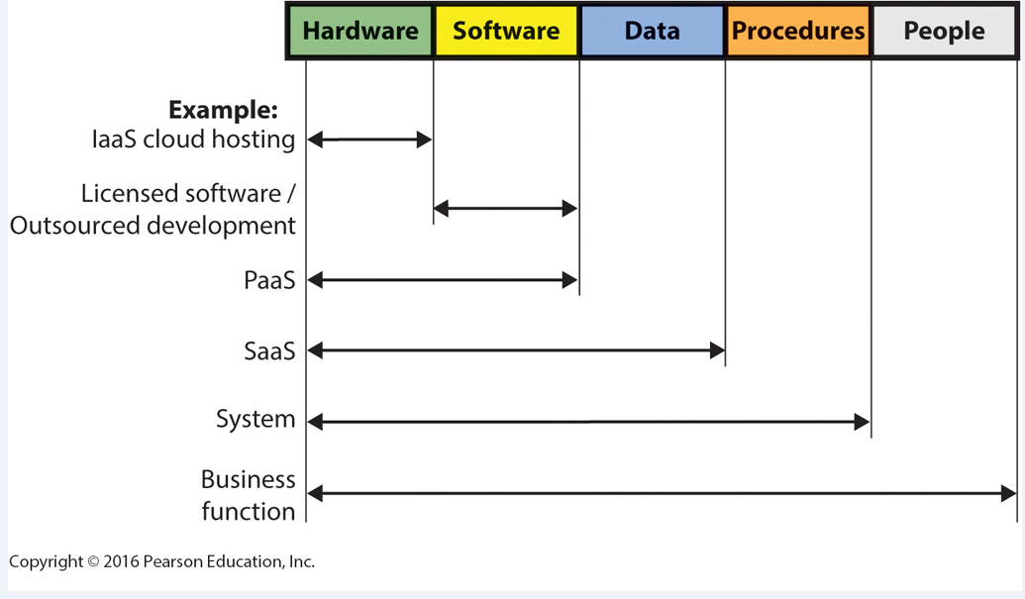
Outsourcing av IS/IT
(Kursbok, Chapter 11)

Slide 21
Fördelar med outsoursing 1(2)
organisationen kan fokusera på kärnverksamheten
organisations kan effektivitet (tillfälligt eller långsiktigt) öka IS/IT-resurser om sådana krävs, då de ofta enkelt köpas från den externa partnern (möjliggöra elasticitet)
organisationen kan enkelt hyra nya typer av IS/IT-system hos den externa partnern och på så sätt ligga i framkant när det gäller IS/IT
organisationen får tillgång till kvalificerade IS/IT-personer hos den externa partnern
(Kursbok, Chapter 11)

Slide 22
Fördelar med outsoursing 2(2)
organisationen kan enklare införa standardisering av IS/IT-tjänster, vilket minskar kostnaderna på lång sikt för IS/IT
organisationen kan utnyttja den extern partnern för att genomföra förändringar i den egna verksamheten som annars skulle vara svåra att genomföra
(Kursbok, Chapter 11)

Slide 23
Nackdelar med outsoursing
organisationens beroende av den externa partnen ökar
organisationen kan få problem med att erfarna och kunniga personer på IS/IT-avdelningen lämnar organisationen. Många av dessa kanske också förstår verksamhetens mål och önskemål (krav). Om verksamheten kräver kunskap av både verksamhet och IS/IT, i synnerhet hur IS/IT ska stödja verksamheten, kan detta vara problematiskt för organisationen
organisationen riskerar att betalar för mycket för outsourcingen
(Kursbok, Chapter 11)

